Slide 1

JoyDrinks POS 操作說明
資料庫
操作介面

Slide 2
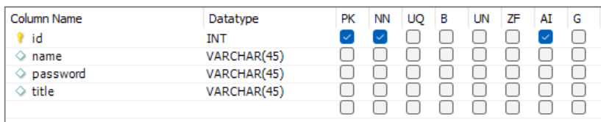
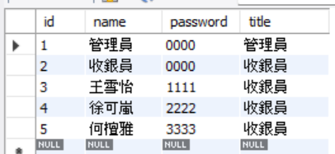
資料庫 - 員工資料表
Employee table

Slide 3
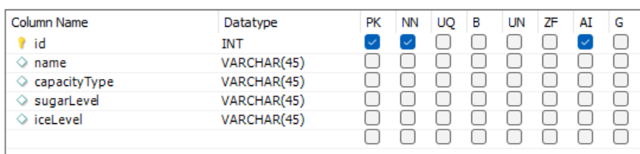
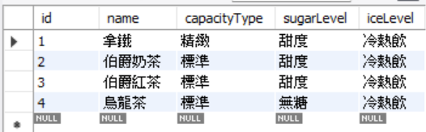
資料庫 - 產品規格表
product table
capacityType 欄位關聯至 capacity table 的 type 欄位
sugarLevel 欄位關聯至 sugar table 的 level 欄位
iceLevel欄位關聯至 ice table 的 level 欄位

Slide 4
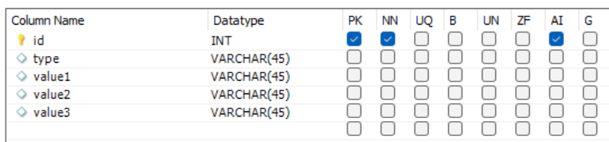
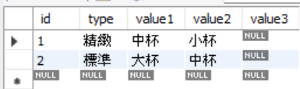
資料庫 - 產品規格表
capacity table
精緻type的飲料提供中杯、小杯兩種容量
標準type的飲料提供大杯、中杯兩種容量

Slide 5
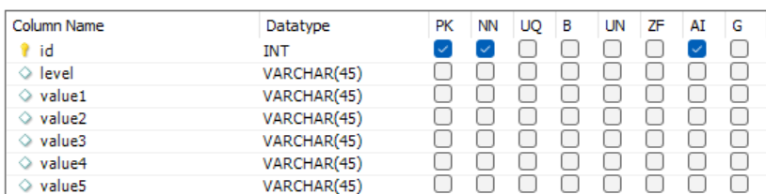
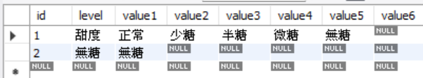
資料庫 - 產品規格表
sugar table
飲料分別提供五種甜度及無糖飲料

Slide 6
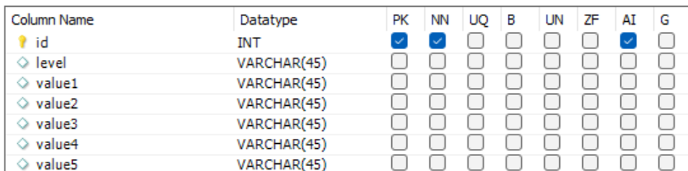
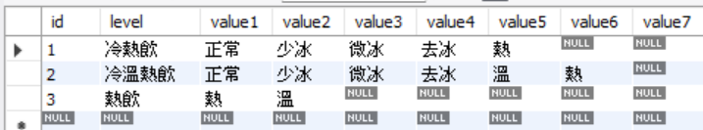
資料庫 - 產品規格表
ice table
飲料可分成冷熱飲、熱飲、冷溫熱飲三種不同溫度的飲品

Slide 7
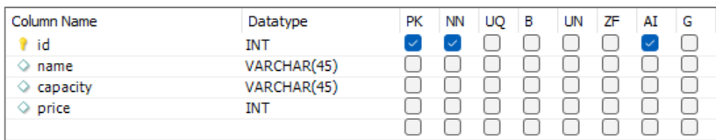
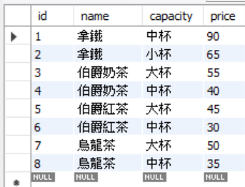
資料庫 - 產品價目表
price table
飲料價格依飲品及容量而定

Slide 8
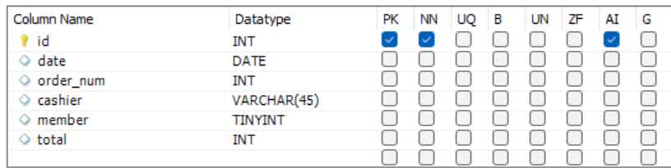
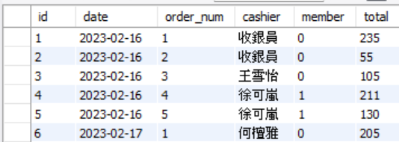
資料庫 - 訂單
jorder table
id 欄位關聯至 jrecord table 的 order_id 欄位

Slide 9
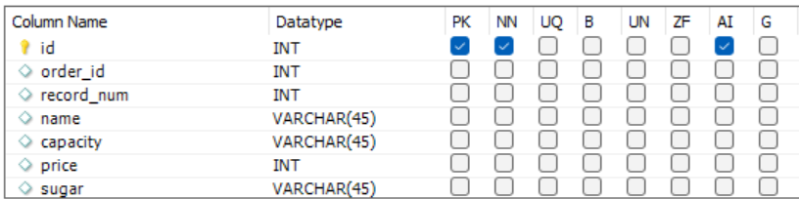
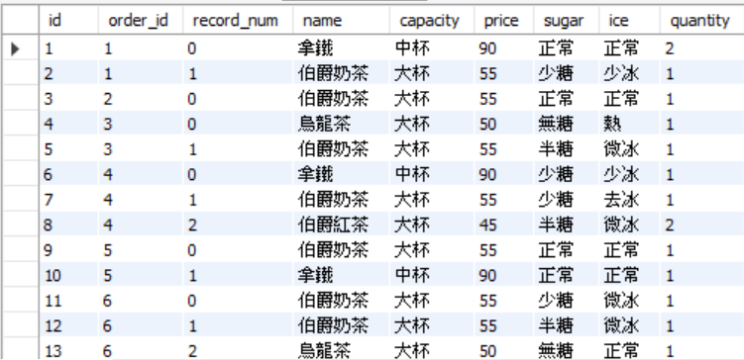
資料庫 - 訂單
jrecord table

Slide 10
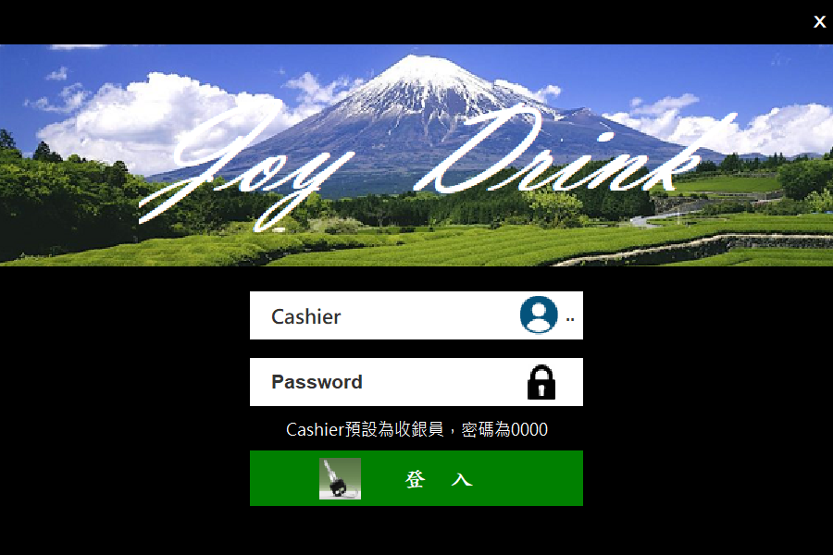
操作介面 - 收銀員登入畫面
離開登入畫面
輸入收銀員名字
輸入密碼
顯示訊息

Slide 11
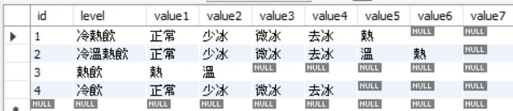
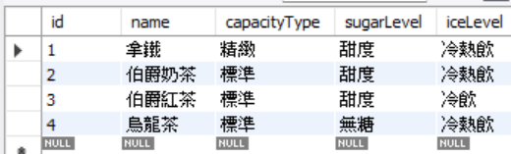
資料庫 - 新增產品規格
Ice table
新增冷飲項目
product table
修改伯爵紅茶規格為冷飲

Slide 12
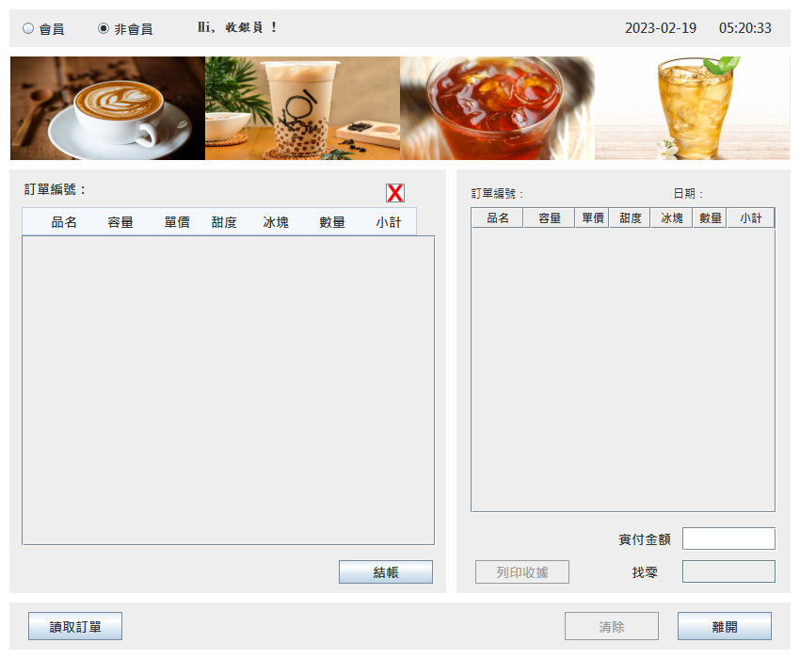

操作介面 - 訂單介面
顯示收銀員姓名
顯示日期/時間
1. 選擇會員/非會員
2. 點選飲料圖片

Slide 13
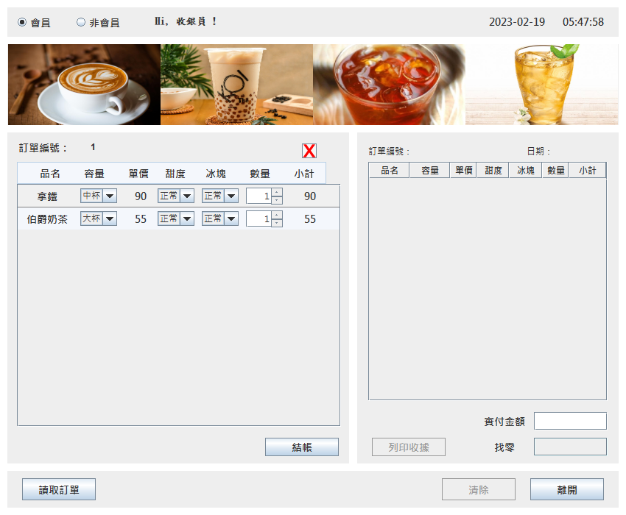

操作介面 - 訂單介面
顯示當天訂單編號
3. 選擇容量/甜度/冰塊
5. 刪除最新一筆紀錄
4. 點擊 調整數量

Slide 14
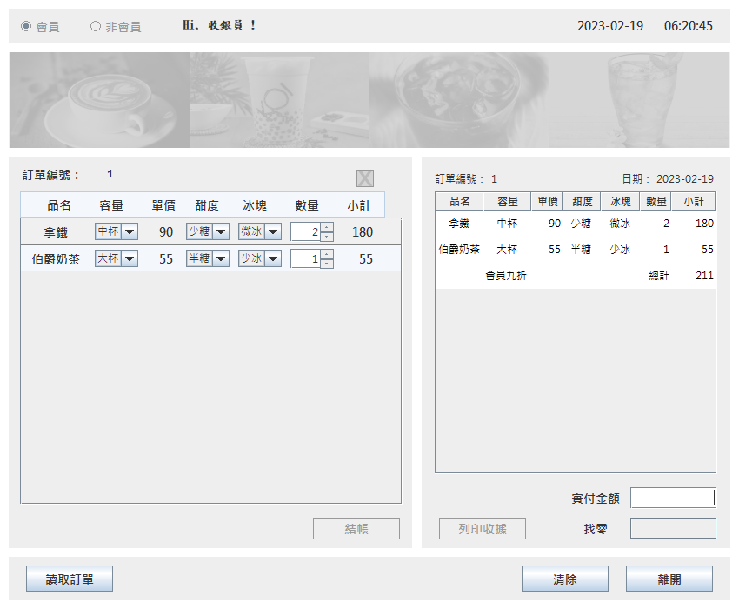
操作介面 - 訂單介面
點擊結帳按鈕後，結帳清單會顯示在右側表單上。且圖片按鈕及刪除按鈕會顯示灰色disable狀態
6. 點擊結帳

Slide 15
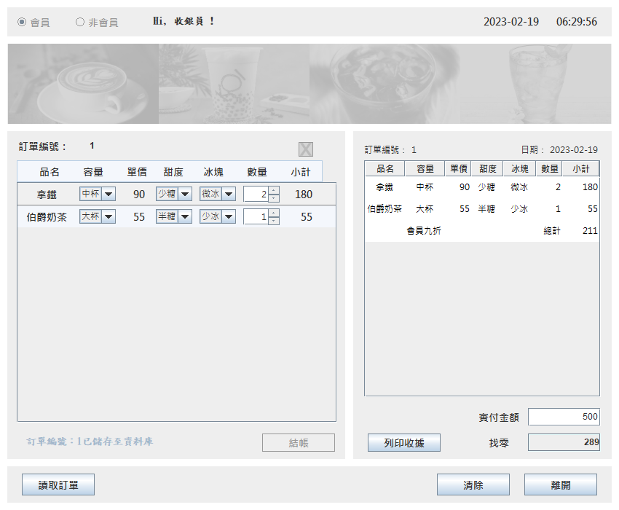
操作介面 - 訂單介面
7. 輸入實付金額並按enter鍵
顯示訂單已儲存至資料庫
8. 找零欄位會顯示找零金額
9. 點擊清除按鈕，恢復下單畫面

Slide 16
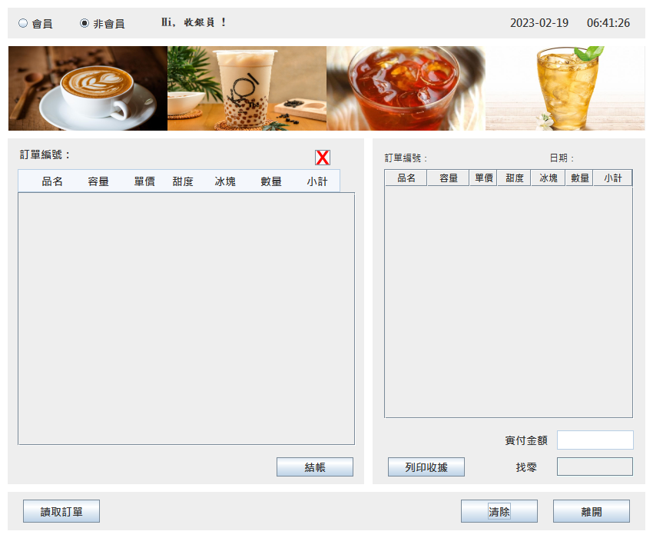
操作介面 - 訂單介面
點擊清除按鈕後
，恢復下單畫面
點擊讀取定單按鈕，會從資料庫下載所有訂單並儲存成 Excel 檔案
10. 點擊讀取定單按鈕，開啟Excel order清單

Slide 17
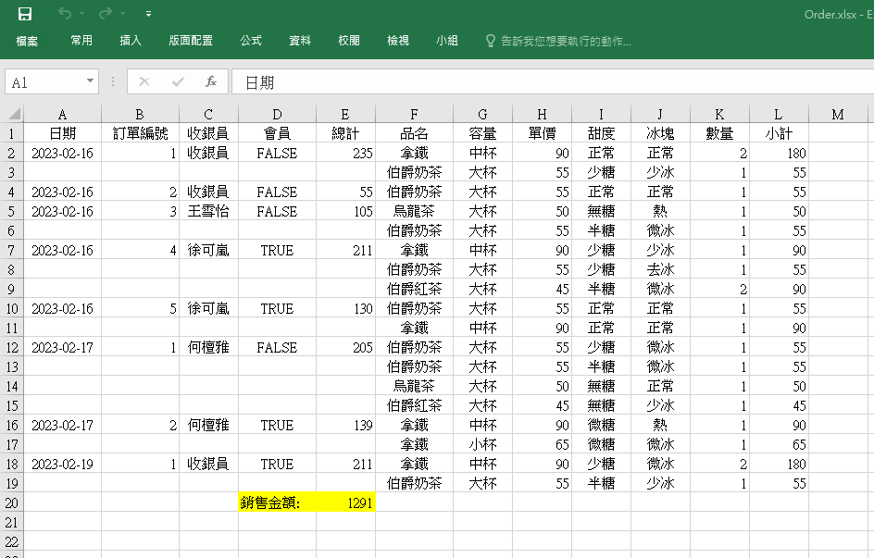
操作介面 - 訂單介面

